Slide 1
Neue Grundwasseroberfläche
Michael Eisele (LANUV FB52)

Slide 2
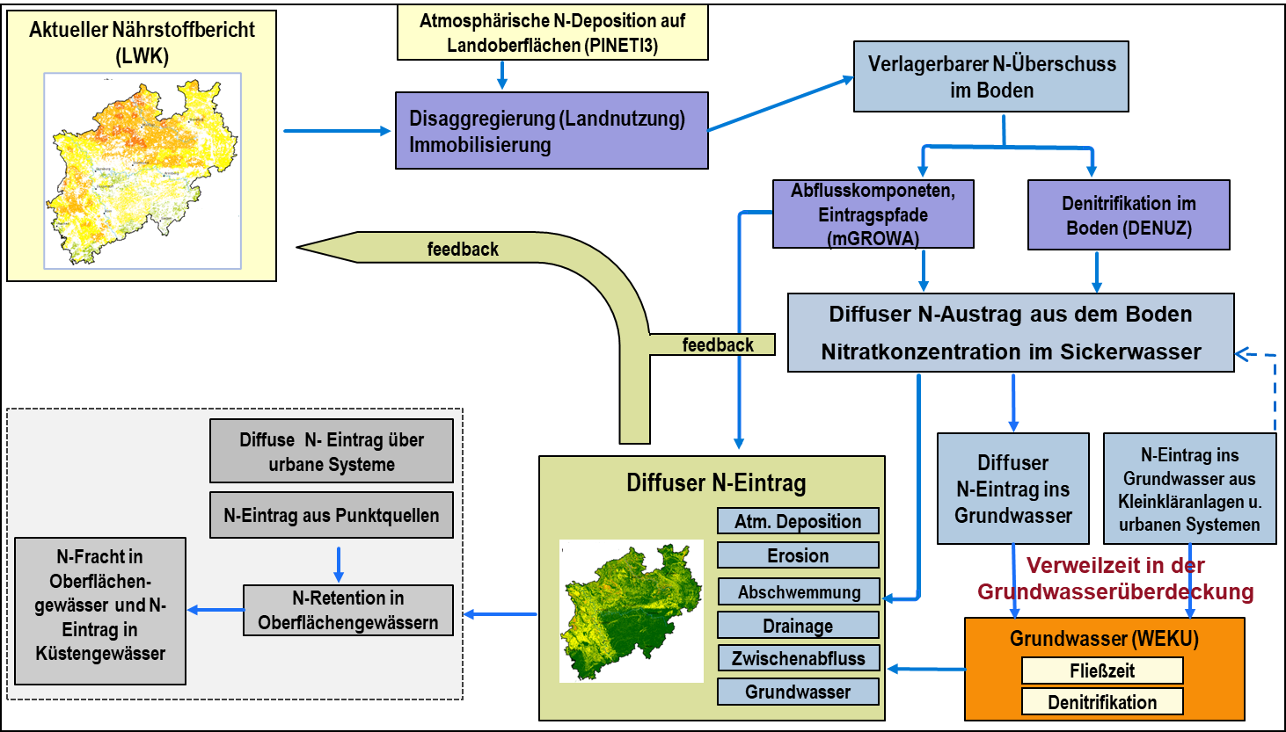
Modellsystem Stickstoff GROWA+ NRW 2027:
Aktualisierungen und gezielte Weiterentwicklung
TB I: Landwirtschaftskammer (LWK):
N-Bilanzüberschüsse 2020-2022
Historische N-Bilanzsalden seit 2003
TB IIb: Aktualisierung Landnutzung:
Landnutzung 2020-2022
Historische Landnutzung seit 2003
TB IIa: Aktualisierung / Verfeinerung mGROWA-Modell:
Umstellung auf Periode 1991 - 2020
Erstellung / Verwendung Hybrid-Bodenkarte 1:5.000 / 1:50.000
Verwendung aktualisierte Grundwasseroberfläche
Verwendung aktualisierte Dränkarte
Verwendung Landnutzung 2020-2022
Räumliche Modellerweiterung Grenzregion
TB V + VII: Aktualisierung N-Eintrag:
N-Deposition 2020-2022
Historische N-Deposition seit 2003
TB IV: Verfeinerung Denitrifikation Boden DENUZ- Modell:
Neuableitung Nitratabbaubedingungen aus Hybrid-Bodenkarte 1:5.000 / 1:50.000
Verwendung aktualisierte Verweilzeiten
Verwendung aktualisierte Sickerwasserraten
Überprüfung Abbaupotentiale Deckschichten
Aktualisierung Nitratkonzentration im Sickerwasser
Basierend auf N-Bilanzüberschüssen 2020-2022
Basierend auf N-Deposition 2020-2023
Basierend auf Sickerwasserraten 1991-2020
Basierend auf verfeinertem Nitratabbau im Boden
Verfeinerte Plausibilitätsüberprüfung:
nach Wolters et al. 2021
Aktualisierte NO3-Messwerten im Grundwasser
historische N-Bilanzsalden seit 2003
TB III: Verfeinerung Verweilzeitenberechnung UZ:
Sickerwasser Periode 1991 - 2020
Hybrid-Bodenkarte 1:5.000 / 1:50.000
Aktualisierte Grundwasseroberfläche
Aktualisierte Dränkarte
Landnutzung 2020-2022
TB IIb: Verfeinerung Dränpotenzialkarte:
Verwendung Landnutzung 2020-2023
Erstellung / Verwendung Hybrid-Bodenkarte 1:5.000 / 1:50.000
Angaben der LWK zu konkreten Dränflächen
TB V + VII: Aktualisierung N-Eintrag:
N-Bilanzüberschüsse 2020 – 2022
N-Deposition 2020 - 2022
Ergebnis TB IIa und IIb
Ergebnis TB III
Ergebnis TB IV
TB IV: Verfeinerung Fließzeiten / Denitrifikation Grundwasser WEKU-Modell:
aktualisierte Grundwasseroberfläche
Einbeziehung hydrogeologischer Parameter aus Bohrdatenbank
aktualisierte Grundwassergütedaten
Einbeziehung erweiterter Datensatz N2-/Ar
Plausibilitätsüberprüfung nach Wolters et al. 2022

Slide 3
Weiterentwicklung NRW Grundwasserbilanzmodell
Erstmalige Erstellung des GW-Bilanzmodells 2017 im Rahmen von GROWA+NRW2021 durch delta-H
Seit 2019: Weiterentwicklung des GW-Bilanzmodells:
Verbesserung und Aktualisierung von Eingangsdaten
Anpassung / Verbesserungen der Modellstruktur (Modellnetz, Zonierung)
Neue Kalibrierung in Teilbereichen
Betrachtung eines größeren Messstellenkollektivs bei Kalibrierung und Validierung der Ergebnisse

Slide 4
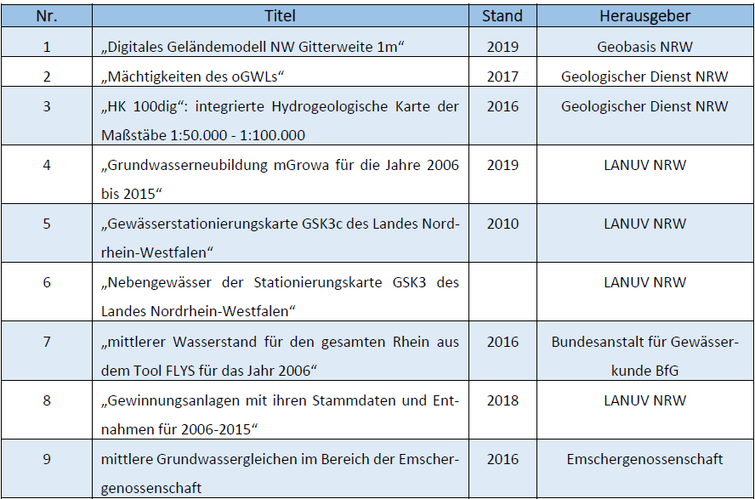
Modelleingangsdaten
„GW-Gleichenpläne von Verbänden / Kommunen
2012- 2016
Erftverband, LINEG, EGLV,
Gelsenwasser, Düsseldorf

Slide 5
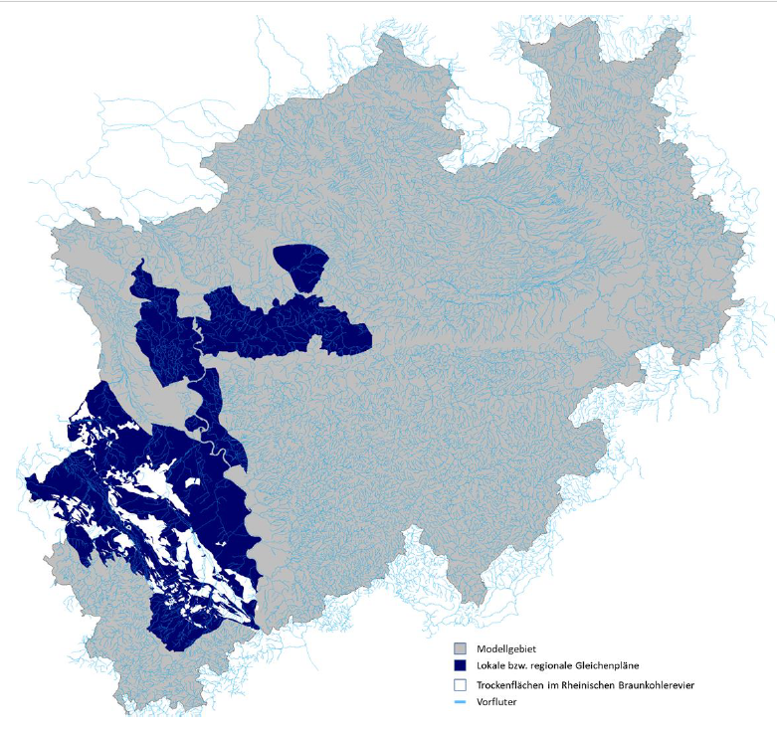
Modelleigenschaften
NRW-weites stationäres 2-dimensionales FE-Strömungsmodell für den oberen GW-Leiter
Orientierung am Gewässernetz
Optimiertes Modellnetz mit 4,9 Mio. Knoten, 5,7 Mio. Elementen
Bereiche mit festgelegten GW-Ständen
Ergebnisziel: mittlere GW-Stände (langjähriger Mittelwert 2006 – 2015)

Slide 6
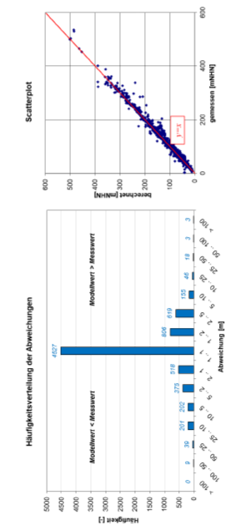
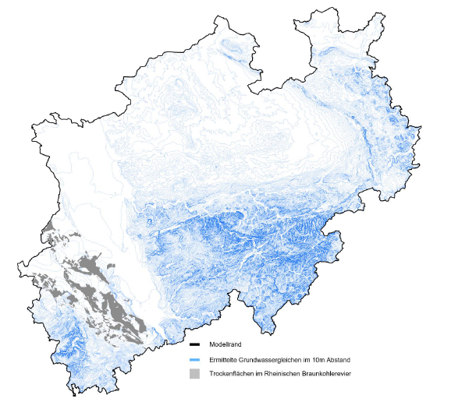
Modellergebnisse
Validierung an ca.
10.000 GWM
Ergebnisdaten: GW-Gleichen, GW-Oberfläche / Flurabstand als Raster

Slide 7
Nutzung der GW-Oberfläche I
Anwendung in GROWA+ NRW 2027:
zur Berechnung der Mächtigkeit der Grundwasserüberdeckung bei der Berechnung von Verweilzeiten in der ungesättigten Zone
zur Berechnung von hydraulischen Gradienten bei der Berechnung von Fließzeiten im oberen Aquifer
Verwendung in mGROWA

Slide 8
Nutzung GW-Oberfläche II
Weitere mögliche Anwendungen:
Grundwasserstand im Festgesteinsbereich
Grundwasserfließrichtung, Wasserscheiden
Abschätzung oder Plausibilisierung von regionalen Wasserbilanzen
Randbedingung für andere GW-Modelle
Mögliche Grundlage zur Ableitung weiterer Grundwasserstandsszenarien → niedriger / hoher Grundwasserstand; instationäre Kalibrierung

